Slide 1

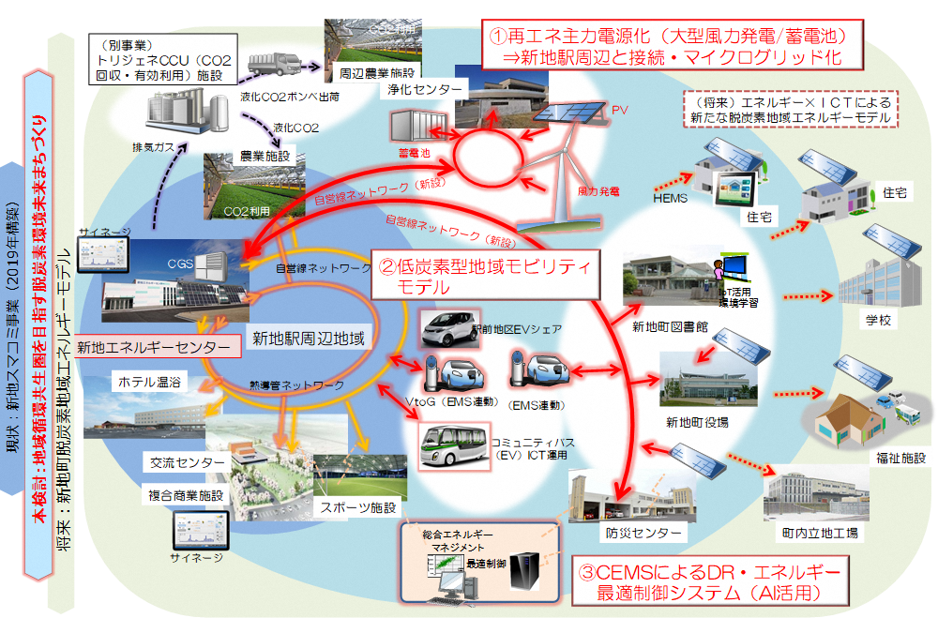
新地町
「エネルギー地産地消による環境産業共生型復興まちづくり」を基盤に
地域循環共生圏へ賑わいや産業を生み出す脱炭素環境未来まちづくり
福島県相馬郡
本事業：
目指す地域循環共生圏の姿
地域循環共生圏実現への主要ステップ
FS調査
2019年
2020年
2021年
2022年
2023年
2026年
・新規エネルギー需要家誘致
・町総合計画策定
・導入効果検討整理
・導入計画策定（一部）
・中長期的視点による検討
・予算（財源）措置
・システム機器導入（一部）
・中長期的視点による検討
・運用開始（一部）
・中長期的視点による検討
新地スマートエナジーによる新地駅前エネルギー事業
① 再エネ主力電源化
② 低炭素型地域モビリティモデル
③ CEMSによるDR・エネルギー最適制御
脱炭素環境未来まちづくりの実現
環境省 地域の多様な課題に応える脱炭素型地域づくりモデル形成事業

Slide 2

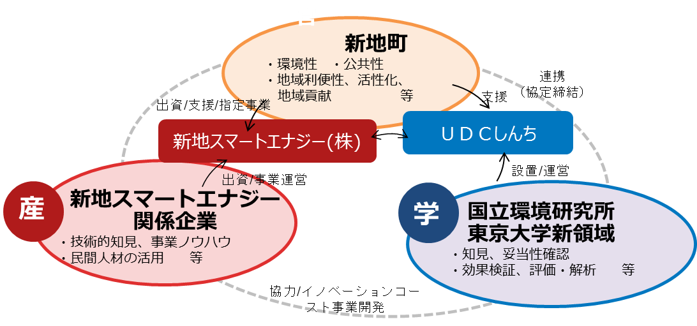
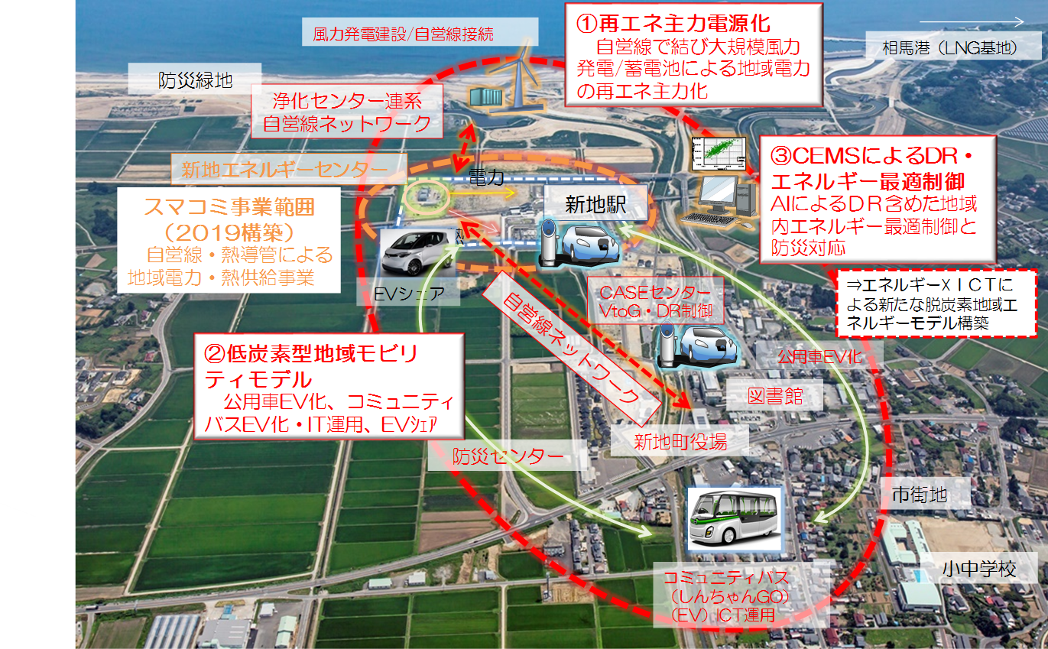
新地町
「エネルギー地産地消による環境産業共生型復興まちづくり」を基盤に地域循環共生圏へ賑わいや産業を生み出す脱炭素環境未来まちづくり
福島県相馬郡
【手法】
【目的】
再エネ主力化
低炭素モビリティ
DR/制御
脱炭素
賑わい・産業
1. 事業イメージ
3. 事業効果（目標年度：2030、基準年度：2018）
新地町では、復興拠点となる新地駅周辺のまちづくりおよび地産地消エネルギー活用事業を構築し、日本版「シュタットベルケ」といえる新地スマートエナジー(株)を設立し、2019年春より運用フェーズに移行している。
今後、同社により着実な事業運営を進めていくとともに、現状の課題に対応し、まちの暮らし、環境と未来を支える新たな事業として展開していくことが求められている。
【二酸化炭素排出削減効果】 991t-CO2/年（ケース３）
【再生可能エネルギーの利用量(電力)】 1.9GWh/年（ケース3）
【地域の再生可能エネルギーの地消率】 42% 【地域経済付加価値】 16億円
【地域課題の解決】 ・駅前地区への新規需要家の誘致
・補助金を除くイニシャルコストの負担方法
・将来の設備老朽化に伴う更新費の確保
現状の町の課題
新地駅周辺の進出施設の計画遅延・規模縮小
上記に伴う地域エネルギー事業収支の悪化
災害時の電力維持、対応
地域デマンド交通（しんちゃんGO）の見直し
町民とエネルギーの関わり方・見せ方
地域全体の低炭素化
4. 事業体制
【施設整備・所有】
新地駅周辺地区で取り組んできた「エネルギーの地産地消による環境産業共生型の復興まちづくり」を基盤にして、産・学・官の連携を活用しながら、地域循環共生圏に向けて賑わいや地域エネルギー会社を含む産業を生み出す、脱炭素の環境未来まちづくりを検討する。
新地スマートエナジー
【地域エネルギー事業】電力・熱の供給事業
2. 事業概要
【目的】
地産地消エネルギー供給エリアを拡大し、再エネ主力電源化・地域スマートモビリティの導入、地域エネマネ・DR制御の推進
【手段】
新地スマートエナジー(株)を中心に、エネルギー給事業とスマートモビリティ運用
【特徴】
駅前地区から役場周辺までを自営線による地産地消エネルギーエリアとし、地域エネルギー会社による供給を実現。地域エネルギーの過半を地産地消・再エネとする。
5. 事業スケジュール
次年度以降、第１段階として、現在のスマコミ事業の補完であるケース（新地駅周辺の再エネ強化+公用車EV化・防災対応/地域デマンド交通の見直しEV化）について、現在公募している土地への需要家進出状況を見ながら、実現に向けて検討を進める。
環境省 地域の多様な課題に応える脱炭素型地域づくりモデル形成事業

Slide 3
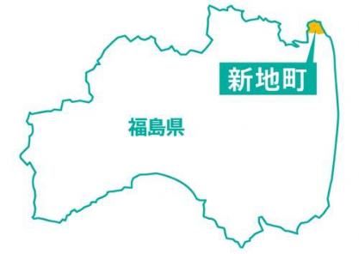
新地町
「エネルギー地産地消による環境産業共生型復興まちづくり」を基盤に地域循環共生圏へ賑わいや産業を生み出す脱炭素環境未来まちづくり
福島県相馬郡
別紙
【手法】
【目的】
再エネ主力化
低炭素モビリティ
DR/制御
脱炭素
賑わい・産業
【規模】 人口：8,146人、世帯数：2,872戸、面積：46.70㎢
【立地】 新地町は、福島県浜通りの最北端に位置し、東には太平洋、北と西は宮城県に接している。
  気候は一年を通して温暖で過ごしやすく、西部の阿武隈山系からのびる丘陵の間の平地に、市街地や
  田畑、果樹園が広がっている。
  東京 ：ＪＲ（東北新幹線・東北本線・常磐線）で約３時間、車（常磐自動車道）で約４時間
  仙台市：ＪＲ（常磐線・東北本線）で約55分、車（常磐自動車道・仙台東部道路）で約１時間
【産業構造】
  主要産業は、農業漁業、そしてエネルギー産業。
【東日本大震災と復興】
  東日本大震災、震度６強の揺れと10メートルを超す大津波により、町の全面積の約５分の１が浸水し、630世帯の家屋が全半壊、11９名の尊い命が犠牲となった。町では復興計画に基づき、防災集団移転促進団地や災害公営住宅の整備など、住まい再建事業を重点的に進めてきた。また、津波流失したＪＲ常磐線新地駅周辺の市街地整備とともに、交流センターや防災センターなどの施設整備により、新たな町の拠点づくりを行っている。
①自治体の基礎情報
②各主体の参画理由
【新地町】 新地町でこれまで取り組んできた「エネルギーの地産地消による環境産業共生型の復興まちづくり」を基盤に、区域・内容・技術を拡大するなど、地域循環共生圏に向けて賑わいや産業を生み出す脱炭素の環境未来まちづくりを目指すため
【新地スマートエナジー】 新地町・民間企業・地元金融機関が出資し、新地駅周辺地域でのエネルギー供給事業の運用を行う事業会社として、2018年度に設立。地域のエネルギー会社として、本事業の中心となる役割を担うため
新地町は、東日本大震災からの復興に向け、「環境と暮らしの未来（希望）が見えるまち」づくりの具体化を目指し、「新地駅周辺市街地復興整備事業」において、新地町スマートコミュニティ事業による地産地消型エネルギー利用を推進してきた。新地町スマートコミュニティ事業は構築段階を経て、2019年春より運用フェーズに移行している。今後、着実な事業運営とともに、新地駅周辺地区で構築した環境共生型のエネルギー利用事業を更に拡大し、まちの暮らしや地域の環境と未来を支える事業として展開する。
③過年度事業との関連性
環境省 地域の多様な課題に応える脱炭素型地域づくりモデル形成事業

Slide 4
新地町
「エネルギー地産地消による環境産業共生型復興まちづくり」を基盤に地域循環共生圏へ賑わいや産業を生み出す脱炭素環境未来まちづくり
福島県相馬郡
【手法】
【目的】
再エネ主力化
低炭素モビリティ
DR/制御
脱炭素
賑わい・産業
顕在化した課題と課題解決のアプローチ（今後の対応）について
業務内容 | 成果目標 | 事業実施にあたり顕在化した課題 | 課題解決のアプローチと今後の展開
１．再エネ主力電源化の検討 | スマコミ事業で構築した現在の電力・熱供給エリアの新規施設や町役場など周辺地域・施設へのネットワーク拡大展開について検討。 エネルギー需要を既設データや文献から想定。また、段階的に、再エネや自営線等の具体的な導入ケースを設定。上記を踏まえ、太陽光発電・大規模風力発電、蓄電池を組み合わせた地域の再エネ主力電源化について環境性や経済性、事業性などについて検討評価。 | ① 駅前周辺地区の需要家進出予定が当初予定より遅れており、時期やエネルギー需要規模等の将来への不透明さが増している。 ② 当町の風況については、別事業で調査をしており、風力発電に適しているか慎重な判断が必要。また、風力は変動が大きく地域内の需給調整、蓄電機能の整備が必要となる。結果として、蓄電池・自営線含めると大きな投資が必要となり、初期投資だけでなく、機器更新についても考慮した事業費の確保が必要。 ③ 地産地消エネルギーとして下水処理場消化ガスや小水力発電は、規模が小さく効果は限定的。 | ① 新地駅前地区の新規エネルギー需要家は公募を含め進出を引き続き推進。遅れている需要家進出へも連携して協力。 ② 事業化はエネルギー会社の経営状況を踏まえながら、中長期的な視点で想定。更新コスト、機器更新時の事業状況、更新時の補助活用なども含めて評価。 ③ 適用可能な補助を踏まえ、導入効果について慎重に検討する。
２．低炭素型地域モビリティモデルの検討 | 公用車、現在の地域デマンド交通（しんちゃんGO）を電動化（EV）、地域へ防災対応含む充電スタンドを設置。EVカーシェアの検討、EVを活用したDRやエネルギー効率利用、V２Gによる防災活用なども検討 | ① 現在運用している地域デマンド交通（しんちゃんGO）は、地域交通としての在り方検討が必要。 ② 民間によるEVカーシェアは、需要が少ないため事業採算性が低い。 ③公用車EV化による町民メリットの明確化や、福祉・観光交通支援等を含めた新しい地域交通システムの在り方検討が必要。 | ① 町内で地域デマンド交通と車両などの連携、サービス内容、費用対効果、効率化などの検討を進める。その一環としてスマート化や電動化も視野に入れる。 ② 町の観光促進や来訪者利便性向上という観点を含め検討。運用方法の効率化、民間のカーシェアサービスとの連携も検討課題。③ 公用車EV化による災害時活用等の地域メリットや、福祉・観光交通支援等の補完的活用など、官民連携の新しい地域交通システムの可能性等を検討。
3．CEMSによる最適制御 | スマコミ事業で導入した分散型電源（コージェネレーション・太陽光発電）と、新たに導入する再エネ発電（風力発電、太陽光発電）、蓄電池とEVの充放電に対し、地域の電力予測、DRを組み合わせた最適エネルギー制御を目指す。また、災害時の防災電力拡大、防災性向上にも貢献する。 | ① CEMSのコストや費用対効果、町民のメリット等の定量化、見える化が必要。 ② 将来は、エネルギーインフラだけでなく、生活全体にまたがる様々な分野と連携していく地域データ基盤サービスなどへ展開（例：スーパーシティ構想）が期待されるものの、取り組み方法や展望の具体化が必要。 | ①-1 大規模な再エネや蓄電池導入は未だ先（数年単位以上）なので、当面は情報収集に努める。地域防災の視点含めて、町民のメリットを整理する。 ②協力協定を締結している国立環境研究所と連携し、イノベーションコースト技術開発事業の成果も踏まえながら、町に最適なCEMS導入を検討・検証していく。
環境省 地域の多様な課題に応える脱炭素型地域づくりモデル形成事業

